Slide 1
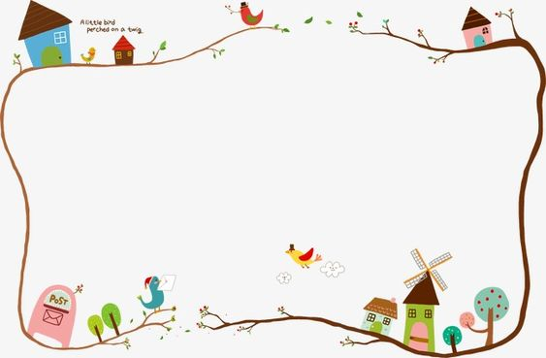
TỰ NHIÊN VÀ XÃ HỘI
BÀI 4. AN TOÀN KHI SỬ DỤNG ĐỒ DÙNG TRONG NHÀ

Slide 2

TIẾT 2

Slide 3


Hãy quan sát hình ảnh, theo dõi tình huống để thảo luận nhóm và trả lời các câu hỏi sau:
Vì sao em Hoa bị bỏng?
Hoa làm gì trong tình huống đó?
Em thấy Hoa xử lý như trên có đúng không?

Slide 4


Slide 5

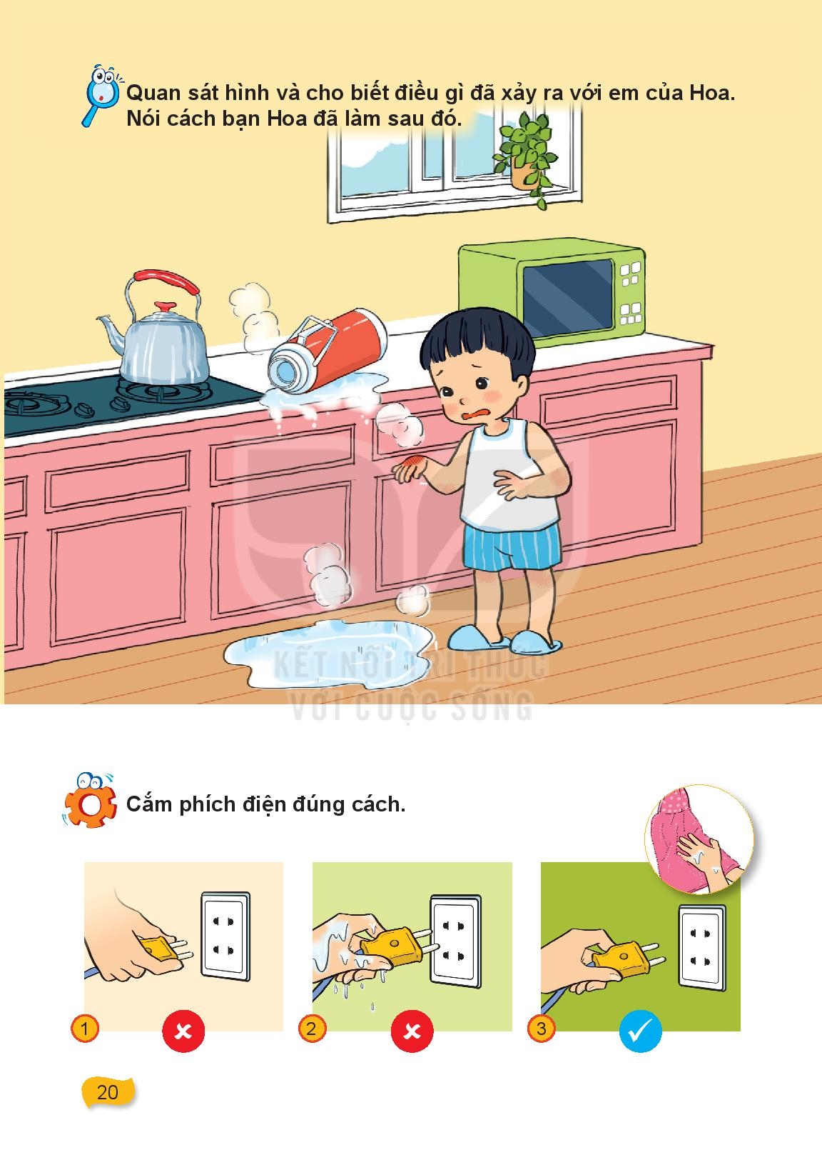



Slide 6

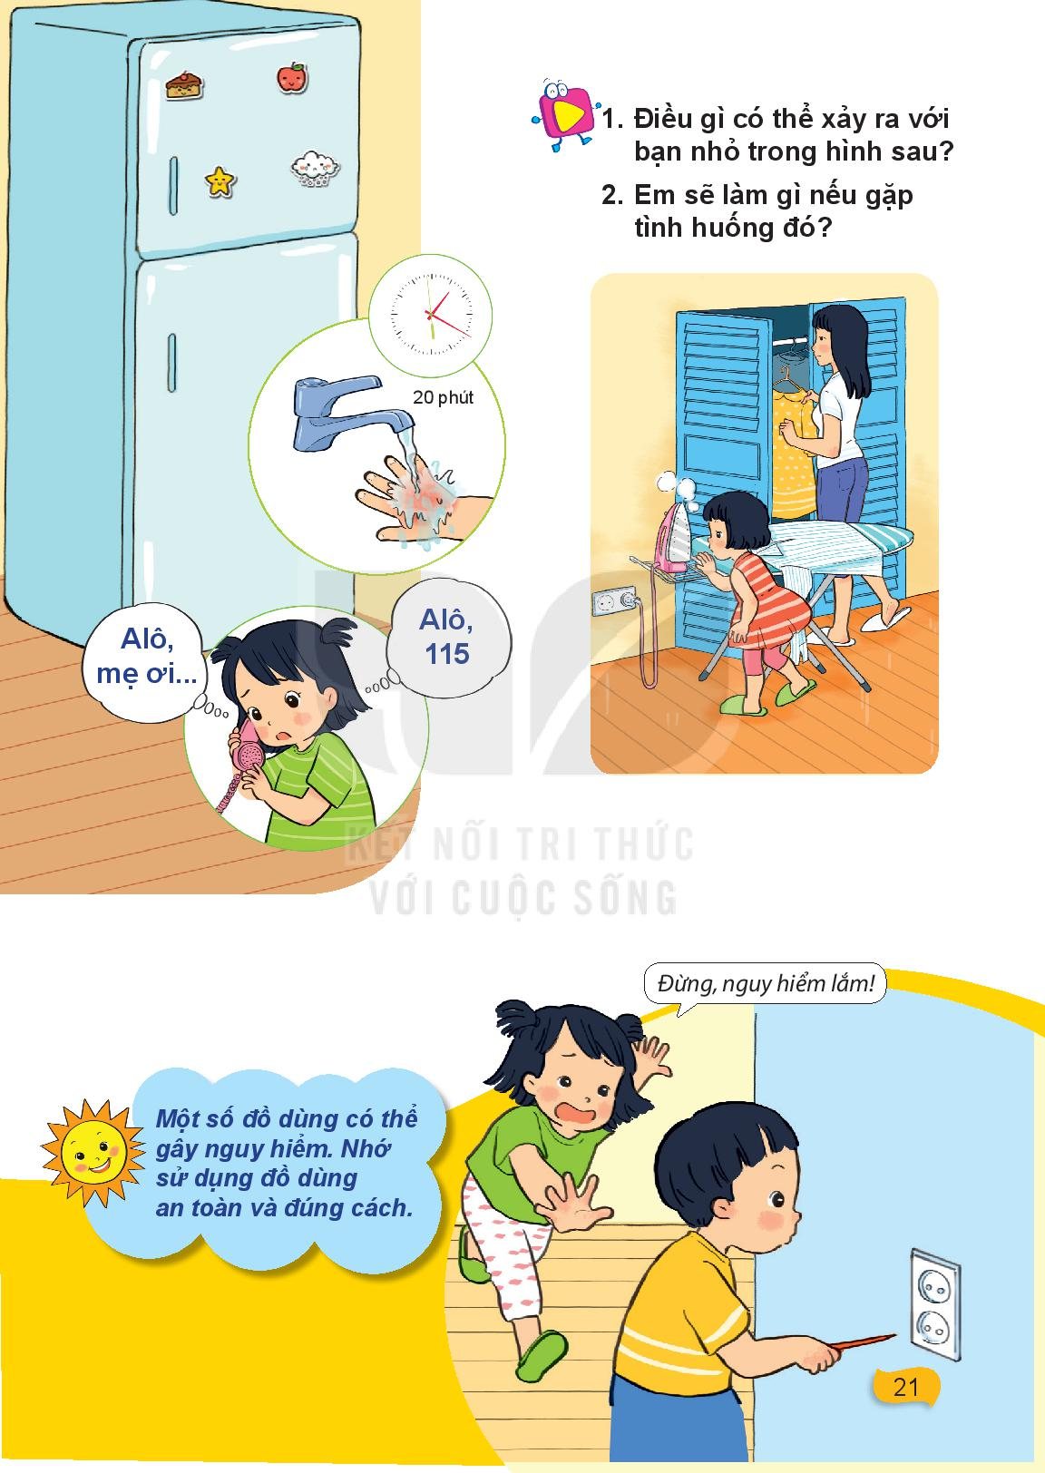
Bạn nhỏ đang làm gì?
Làm như vậy là an toàn hay không an toàn?
Em cần làm gì khi gặp tình huống này?

Slide 8

TIẾT HỌC KẾT THÚC
CHÚC CÁC CON CHĂM NGOAN HỌC GIỎI

